Slide 1
Ünvanlı dövlət sosial yardımı nədir və hansı hallarda təyin olunur?
13 May 2023

Slide 2
Əsas anlayışlar:
Ünvanlı dövlət sosial yardımı - aztəminatlı ailələrə dövlət tərəfindən göstərilən pul yardımıdır.
Aztəminatlı ailə dedikdə - orta aylıq gəlirləri hər bir ailə üzvü üçün ehtiyac meyarının məcmusundan aşağı olan ailə başa düşülür.
Ailənin gəlirləri - ailə üzvlərinin bütün növ gəlirləri, o cümlədən ailə üzvlərinə bağışlanmış hədiyyələr, mülkiyyətdən, ailə üzvlərinə məxsus əmlakdan, şəxsi yardımçı təsərrüfatdan əldə olunan və yaxud əldə oluna biləcək pul və natural formada gəlirlərinin toplusu;
Ailənin orta aylıq gəlir – ailənin gəlirinin orta aylıq göstəricisidir (ailənin məcmu gəlirlərinin ailə üzvlərinin sayına nisbəti)

Slide 3
Ehtiyac meyarı - əhalinin əsas sosial-demoqrafik qrupları (yaş-cins əlamətlərinə, sosial vəziyyətlərinə görə fərqlənən əhali qrupları (əmək qabiliyyətli əhali, pensiyaçılar, əlilliyi olan şəxslər, uşaqlar və s)) üzrə yaşayış minimumundan asılı olaraq ünvanlı dövlət sosial yardımının təyin edilməsi məqsədilə dövlət büdcəsi ilə birgə hər il üçün təsdiq olunan hədddir;
Yaşayış minimumu - minimum istehlak səbətinin dəyəri və icbari ödənişlərin cəmindən ibarət sosial normadır.
Ehtiyac meyarı – 246 manat
2023-cü il üçün:
Yaşayış minimumu – 246 manat

Slide 4
Ünvanlı dövlət sosial yardım üçün ehtiyac meyarı necə hesablanır?
4 nəfərdən ibarət ailənin orta aylıq gəliri 500 manatdır.
2023-cü il üçün ehtiyac meyarının həddi 246 manat müəyyən edildiyindən, həmin ailənin ehtiyac meyarının məcmusunu
246x4=984 manat təşkil edəcək.
Bu halda həmin ailəyə 984-500=484 manat məbləğində ünvanlı dövlət sosial yardım təyin oluna bilər.

Slide 5
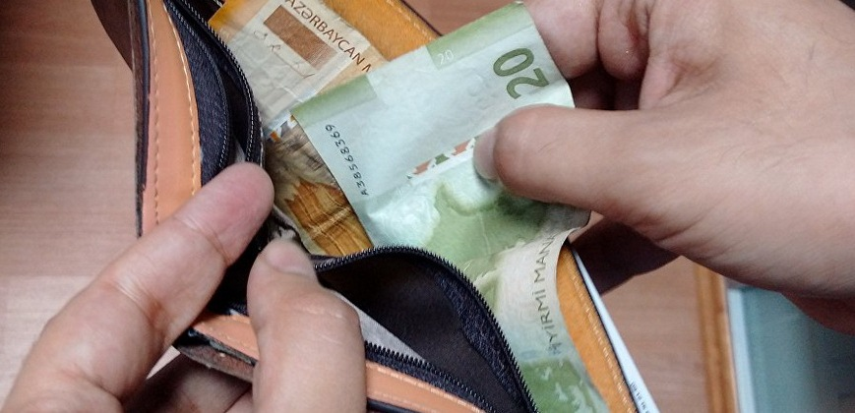
ÜDYS hansı aztəminatlı ailələrə şamil edilir?
Azərbaycan Respublikasının ərazisində yaşayan və müraciətdən əvvəlki son 12 (on iki) ay ərzində orta aylıq gəliri müəyyən səbəblərdən hər bir ailə üzvü üçün ehtiyac meyarının məcmusundan aşağı olan aztəminatlı ailələr ehtiyac meyarının məcmusu ilə orta aylıq gəlirinin arasındakı fərq məbləğində sosial yardım almaq hüququna malikdirlər. Həmin səbəblər aşağıdakılardır:
ailə üzvünün əmək qabiliyyətini itirməsi;
əmək qabiliyyətli olan ailə üzvünün orqanizmin funksiyalarının 81-100 faiz pozulmasına görə əlilliyi müəyyən edilmiş şəxsə, 18 yaşınadək əlilliyi müəyyən edilmiş şəxsə və ya 8 yaşına çatmamış uşağa qulluq etməsi;
ailənin əmək qabiliyyətli 23 yaşadək üzvünün əyani təhsil alması;
ailənin əmək qabiliyyətli üzvünün “İşsizlikdən sığorta haqqında” Azərbaycan Respublikasının Qanununa uyğun olaraq işsizlikdən sığorta ödənişi alması;
ailə üzvünün vəfat etməsi;
ailə üzvünün məhkəmə tərəfindən itkin düşmüş və yaxud ölmüş hesab edilməsi;
ailə üzvünün azadlıqdan məhrum edilməsi;
ailə üzvünün olduğu yerin məlum olmaması.

Slide 6
Sosial yardımın əsas prinsipləri aşağıdakılardan ibarətdir:
ünvanlılıq - sosial yardım yalnız aztəminatlı ailələrə təyin olunur;
ədalətlilik - sosial yardım ailənin orta aylıq gəliri ilə hər bir ailə üzvü üçün ehtiyac meyarının məcmusu arasındakı fərq məbləğində təyin olunur;
bərabərlik - sosial yardım bütün aztəminatlı ailələrə təyin olunur.

Slide 7
Sosial yardımı təyin edilməsinə, verilməsinə və ödənişinə nəzarət edən orqan hansıdır?
Sosial yardım aztəminatlı ailələrə Əmək və Əhalinin Sosial Müdafiəsi Nazirliyi tərəfindən təyin olunur.
Sosial yardım alınması ilə bağlı elektron xidmətlər ƏƏSMN-nin mərkəzləşdirilmiş elektron informasiya sistemi vasitəsilə həyata keçirilir. https://www.e-gov.az/az/services/read/3421/0

Slide 8
ÜDYS-nin təyin olunması üçün tələb olunan ilkin sənədlər hansılardır?
Ailə tərkibi barədə arayış;
Təmsilçilik barədə ərizə.
Ailəni təmsil edən yetkinlik yaşına çatmış və əmək qabiliyyətli şəxs (belə şəxs olmadıqda ailə üzvü olmayan qəyyum (himayəçi), patron (köməkçi) və ya vəkil edilmiş şəxs) sosial yardımın alınması üçün müraciət edə bilər.
Ailə tərkibi barədə arayış yaşayış yeri üzrə rayon (şəhər) icra hakimiyyəti başçısının inzibati ərazi dairəsi və sahə inzibati ərazi dairəsi üzrə nümayəndəlikləri tərəfindən verilir. Həmin arayış notarius tərəfindən təsdiq olunur və arayışla birlikdə şəxsiyyəti təsdiq edən sənəd əsasında notariusdan ailəni təmsil edən şəxsin adına təmsilçilik barədə ərizə verilir.

Slide 9
Müraciət nümayəndə tərəfindən edildikdə, şəxsin qəyyum (himayəçi) və ya patron (köməkçi) olmasını təsdiq edən sənədin surəti arayışa əlavə edilir.
Təmsilçilik barədə ərizə - notariat orqanı tərəfindən təsdiq edildikdən sonra müraciət üçün 90 (doxsan) gün müddətində, sosial yardım təyin olunduğu halda isə sosial yardımın alındığı dövrdə qüvvədədir.

Slide 10
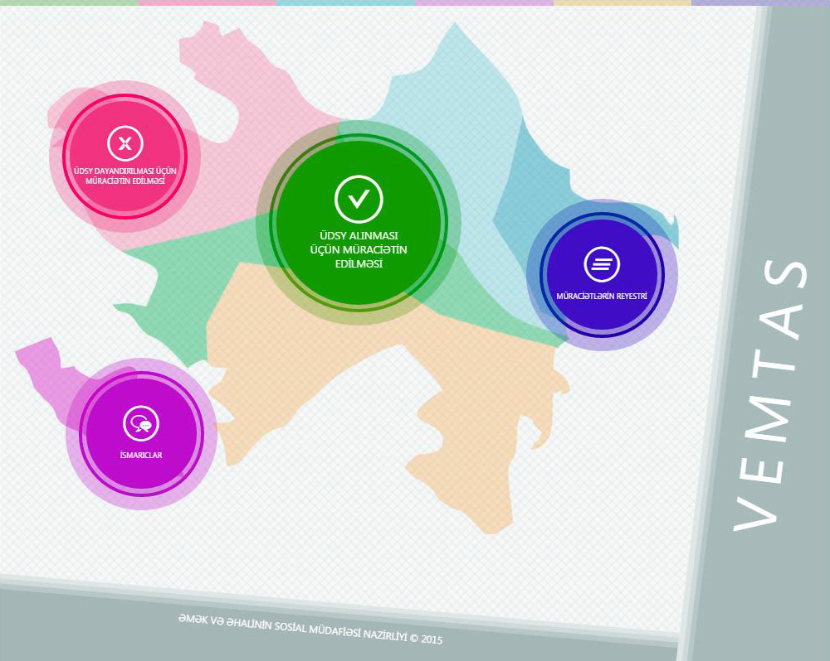
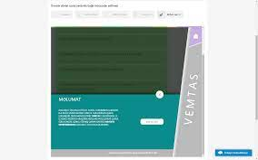
ÜDYS-ə elektron müraciət edilərkən – elektron qaydada ərizə-bəyənnnamə doldurulur.
Təmsilçilik barədə ərizədə göstərilən ailəni təmsil edən şəxs “Elektron hökumət” və ya Nazirliyin “e-sosial” internet portallarında yerləşdirilmiş “ünvanlı sosial yardımla bağlı müraciətin edilməsi” elektron xidmətdən istifadə etməklə “Ərizə-bəyannamə”ni dolduraraq Nazirliyin Mərkəzləşdirilmiş elektron informasiya sisteminin “Ünvanlı yardım” (VEMTAS) altsisteminə göndərir.
Elektron formada göndərilmiş müraciət həmin gün qeydiyyata alındıqdan sonra istifadəçinin ekranına və Təmsilçinin “Ərizə-bəyannamə”də qeyd etdiyi əks-əlaqə vasitələrinin birinə VEMTAS tərəfindən ərizənin qeydiyyat tarixi və nömrəsi haqqında bildiriş 3 (üç) gün müddətində göndərilir.
Ərizənin qeydiyyata alındığı tarix ailənin sosial yardımın alınması üçün müraciət etdiyi gün sayılır.

Slide 11
Sosial yardımın təyin olunması müddəti:
Sosial yardımın alınması üçün müraciətlər VEMTAS tərəfindən 15 (on beş) iş günü müddətində araşdırılır və sosial yardımın təyin olunması və ya təyin olunmasından imtina edilməsi barədə müvafiq qərar çıxarılır.
Müraciətin qəbul olunduğu gün VEMTAS tərəfindən seçilmiş Nazirliyin tabeliyində Dövlət Sosial Müdafiə Fondunun struktur bölmələrinin və ya “DOST” mərkəzlərinin ünvanlı sosial yardım üzrə işçisinə ailənin maddi-məişət şəraitinin müayinəsinin aparılması barədə tapşırıq göndərilir.
Bölmənin və ya Mərkəzin sosial yardım üzrə işçisi “Ailənin maddi-məişət şəraitinin müayinəsi”ni müvafiq proqram təminatı ilə təchiz edilmiş xüsusi texniki avadanlıqlar vasitəsilə təmsilçinin iştirakı olmaqla video, foto çəkilişi və səs yazısı əsasında həyata keçirir və nəticələrini gücləndirilmiş elektron imza ilə təsdiqləyərək real vaxt rejimində VEMTAS-a ötürür.
Məlumatlarda uyğunsuzluq aşkar olunmadığı hallarda, VEMTAS tərəfindən ailəyə sosial yardımın təyin olunması barədə, uyğunsuzluq aşkar olunduğu hallarda isə sosial yardımın təyin olunmasından imtina edilməsi barədə qərar çıxarılır.
Qeyd: Sosial yardım onu almaq üçün müraciət edilən ayın 1-dən etibarən 1 il müddətinə təyin olunur.

Slide 12
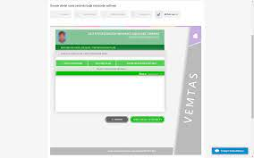
Sosial yardımın təyin olunması zamanı ailə tərkibində nəzərə alınmayan şəxslər:
tam dövlət təminatında olan şəxslər (uşaq evi və internatlarda, ahıllar və əlilliyi olan şəxslər, sosial xidmət müəssisələrində, xüsusi təhsil müəssisələrində yaşayan şəxslər);
müddətli həqiqi hərbi xidmətdə olan şəxslər;
cəzaçəkmə müəssisələrində cəza çəkən şəxslər;
axtarışda olan şəxslər;
Azərbaycan Respublikası ərazisində yaşamayan Azərbaycan Respublikası vətəndaşları;
Əcnəbilər (Azərbaycan Respublikasının ərazisində daimi yaşayanlar istisna olmaqla).

Slide 13
Hansı hallarda sosial yardımın təyin olunmasından imtina olunur?
Ərizə-bəyannamədə qeyd edilmiş məlumatların yoxlanılması zamanı məlumatlarda uyğunsuzluq aşkar olunduqda;
sosial yardım üçün müraciətdən əvvəlki ardıcıl gələn 12 (on iki) ay ərzində ailənin orta aylıq gəliri hər bir ailə üzvü üçün ehtiyac meyarlarının məcmusuna bərabər və ya ondan yuxarı olduqda;
sosial yardım üçün müraciətdən əvvəlki ardıcıl gələn 12 (on iki) ay ərzində respublika üzrə təsdiq edilmiş yaşayış minimumunun 12 mislindən çox məbləğdə alqı-satqı etdikdə;
ailənin mülkiyyətində və ya istifadəsində nəqliyyat vasitəsi olduqda (dövlət tərəfindən reabilitasiya məqsədləri üçün verilmiş nəqliyyat vasitələri istisna olmaqla);
ailənin əmək qabiliyyətli, işləməyən üzvü Nazirliyin tabeliyində Dövlət Məşğulluq Agentliyinin struktur bölməsi tərəfindən təklif olunmuş iki münasib işdən imtina etdikdə (bu halda ailənin sosial yardım hüququna onun təkrar müraciəti əsasında 1 (bir) aydan sonra baxılır);
ailənin adambaşına düşən kommunal və rabitə xərclərinin cəminin orta aylıq məbləği ölkə üzrə təsdiq olunmuş yaşayış minimumunun 15 (on beş) faizinə bərabər və ya ondan yuxarı olduqda; (15 manat və ondan yuxarı)
ailənin mülkiyyətində müxtəlif ünvanda 2 və daha çox eyni təyinatlı daşınmaz əmlak olduqda.

Slide 14
Hansı dəyişikliklər barədə məlumat verilməsi tələb edilmir?
Azərbaycan Respublikası Prezidentinin təqaüdlərinin və sosial müavinətlərin, həmçinin vahid aylıq müavinətin məbləğinin artırılması barədə məlumatlar;
əmək pensiyasının minimum məbləğinin və minimum aylıq əməkhaqqının məbləğinin artırılması və əmək pensiyalarının indeksləşdirilməsi barədə məlumatlar;
seçilmiş özünüməşğulluq istiqamətinin təşkili üçün verilmiş əmlak barədə məlumatlar;
əmək müqaviləsi barədə məlumatlar;
sahibkarlıq fəaliyyəti, o cümlədən sadələşdirilmiş vergi ödəyicisi olması barədə məlumatlar;
ailənin mülkiyyətində və ya istifadəsində nəqliyyat vasitəsi olması barədə məlumatlar.

Slide 15
Sosial yardım təyin edildikdən sonra ailənin
gəlirlərində dəyişiklik baş verdikdə, sosial
yardım alan ailə bu barədə elektron formada
VEMTAS-a 15 (on beş) iş günü
müddətində məlumat verməlidir.

Slide 16
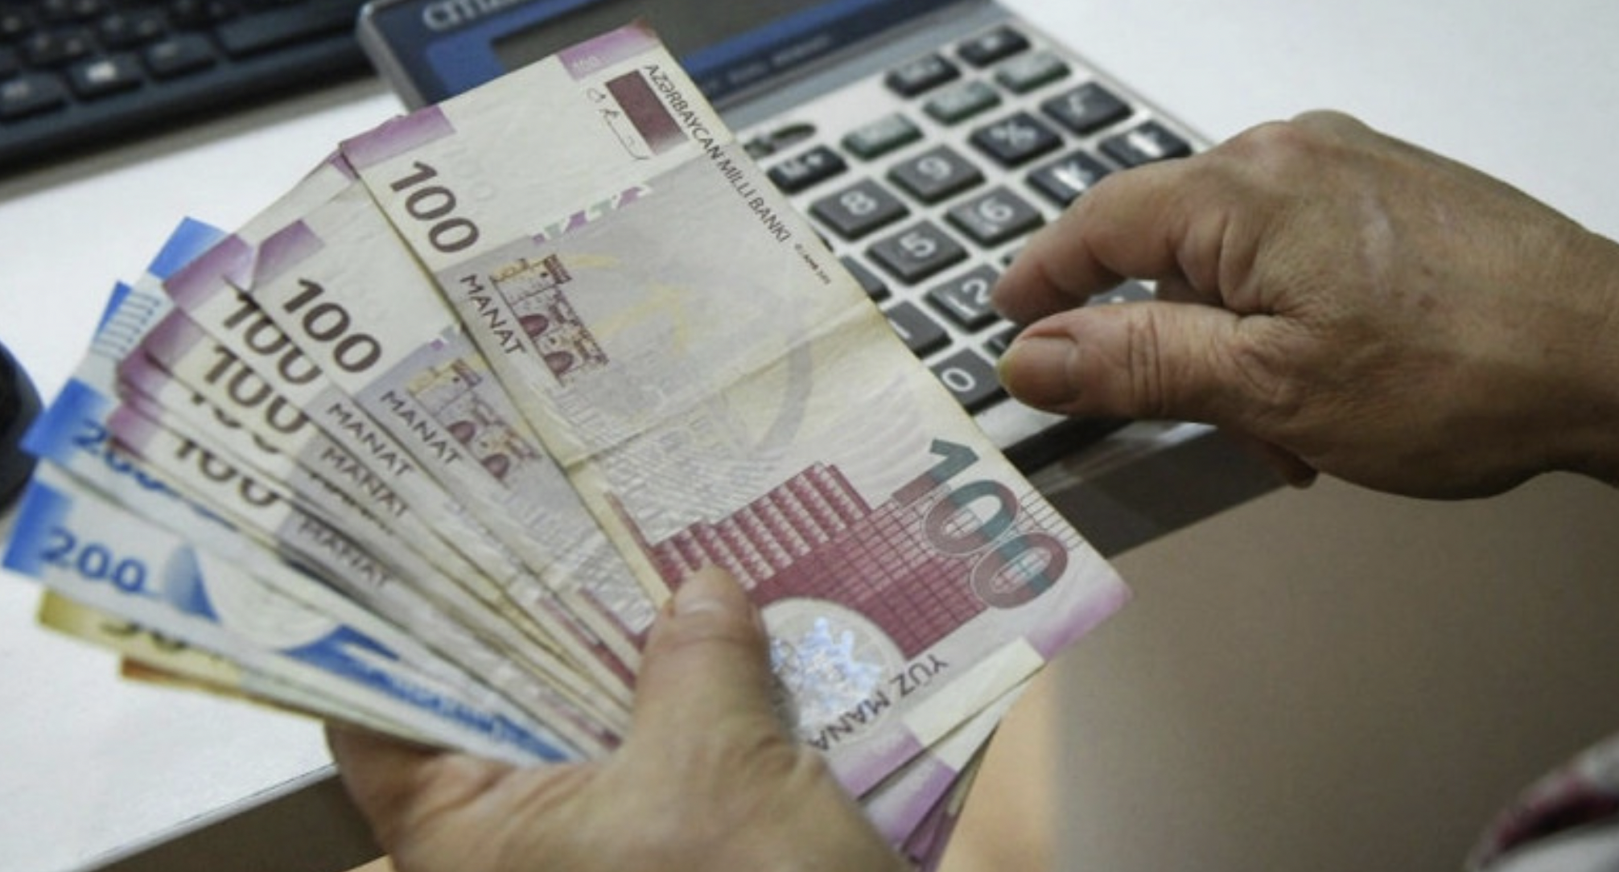
ÜDYS-nin verilməsi hansı hallarda dayandırılır?
Sosial yardımın məbləği ailə tərəfindən ardıcıl gələn 2 (iki) ay müddətində kart hesabından götürülmədikdə, VEMTAS tərəfindən sosial yardımın verilməsi dayandırılır və ailənin sosial yardım almaq hüququna Təmsilçinin müraciəti əsasında yenidən baxılır.
Ailəyə ev, mənzil (əgər bu ev və ya mənzil ailənin əmlakında və ya istifadəsində olan yeganə ev və ya mənzil deyildirsə) və nəqliyyat vasitəsi bağışlandığı hallarda, sosial yardımın verilməsi həmin halın baş verdiyi gündən dayandırılır.
Aztəminatlı ailənin üzvü “Məşğulluq haqqında” Qanuna uyğun olaraq özünüməşğulluğa cəlb edildiyi hallarda, həmin ailənin sosial yardım almaq üçün müraciət etmək hüququ seçilmiş özünüməşğulluq istiqaməti üzrə əmlakın verilməsi barədə müqavilənin qüvvədə olduğu müddətdə məhdudlaşdırılır.
Sosial yardım almaq hüququna baxılma zamanı sosial yardımın təyin olunmasına və ya məbləğinin dəyişdirilməsinə səbəb ola biləcək hallar barədə (ailənin tərkibi, əmlakı və gəliri haqqında) düzgün olmayan və ya natamam məlumat verildiyi aşkar olunduqda və ya dəyişikliklər barədə məlumat verilmədikdə həmin ailə 1 (bir) il müddətinə sosial yardım almaq hüququnu itirir.

Slide 17
DİQQƏTİNİZ ÜÇÜN TƏŞƏKKÜRLƏR!

